Slide 1
Kit de herramientas para el coordinador de ENT
CREANDO SUBTÍTULOS OPCIONALES-CC DE alta CALIDAD
CON LA TECNOLOGÍA DE SALA DE REDACCIÓN ELECTRÓNICA (ENT)
Elaborado por el Comité Asesor en Discapacidad-DAC de la FCC
Aprobado en octubre 14 de 2020

Slide 2
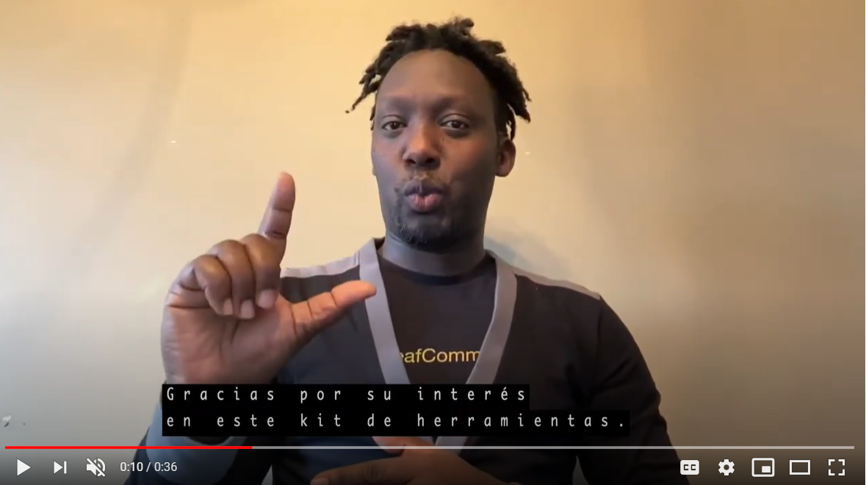
Bienvenidos
Isidore Niyongabo representante de la National Black Deaf Advocates da la bienvenida a esta presentación.
Haga clic en la imagen o visite el siguiente enlace para ver el video asociado:
https://www.youtube.com/watch?v=kOhgeZweDcA
Duración: 36 segundos
Notes:
Transcripción del video:
Hola, soy Isidore Niyongabo. Gracias por su interés en este kit de herramientas. Como consumidor sordo, dependo del subtitulado opcional de alta calidad para tener acceso a la televisión, incluyendo las noticias en vivo. Esperamos que los consejos de esta presentación apoyen su esfuerzo porque todos los televidentes tengamos acceso a su contenido. Gracias.

Slide 3
Importancia
Las estaciones de televisión quieren llegar a la mayor cantidad de consumidores posible
Una de cada cinco personas es sorda o tiene pérdida auditiva, y esa población va en aumento a medida que la audiencia envejece
La disponibilidad del subtitulado opcional-CC aumenta cada vez más en lugares públicos (gimnasios, bares, restaurantes, entre otros lugares) donde se dificulta escuchar el audio
La mejor manera de dar servicio a su audiencia, es garantizando precisión y facilidad de lectura en el subtitulado opcional que ofrece
USTED puede mejorar la vida de sus televidentes y ampliar su audiencia

Slide 4
Normas mejoradas de la FCC para ENT
La FCC estableció las normas mejoradas para ENT en el 2014. Se considera que las cadenas de televisión que practican las siguientes pautas están cumpliendo las exigencias de la FCC:
Los programas que se produzcan en el estudio tendrán guion. Entre las secciones que tendrán guion se cuentan las noticias, los deportes, el estado del tiempo y los programas de entretenimiento
Para los segmentos del tiempo atmosférico, de los que puede que haya varios en un noticiero, se debe hacer el guion de la información explicando las ayudas visuales en pantalla y los pronósticos. Es posible que este guion no se ciña de manera precisa a las palabras que se usan al aire.
Los programas pre producidos tendrán guion (en la medida que sea técnicamente factible)

Slide 5
Normas mejoradas de la FCC para ENT
En el caso de entrevistas en vivo, noticias en directo o de última hora en las que no se cuenta con un guion, se debe complementar con una franja de texto (crawl), o información de texto al aire, entre otros medios (en la medida que sea técnicamente factible)
Estas disposiciones no eximen a las cadenas televisivas de su obligación de cumplir con las exigencias bajo el numeral § 79.2 de las normas de la comisión-47 CFR 79.2, relacionadas con la accesibilidad a contenidos que ofrezcan información de emergencia
Las cadenas televisivas capacitarán a todo su personal de noticias para hacer guiones para un mejor uso de la tecnología ENT
Las cadenas televisivas nombrarán un coordinador de ENT que será responsable del cumplimiento de las normas, y este tendrá al menos un coordinador de ENT de respaldo
Esta presentación se elaboró para ofrecer a las cadenas televisivas consejos sencillos para implementar estas buenas prácticas

Slide 6
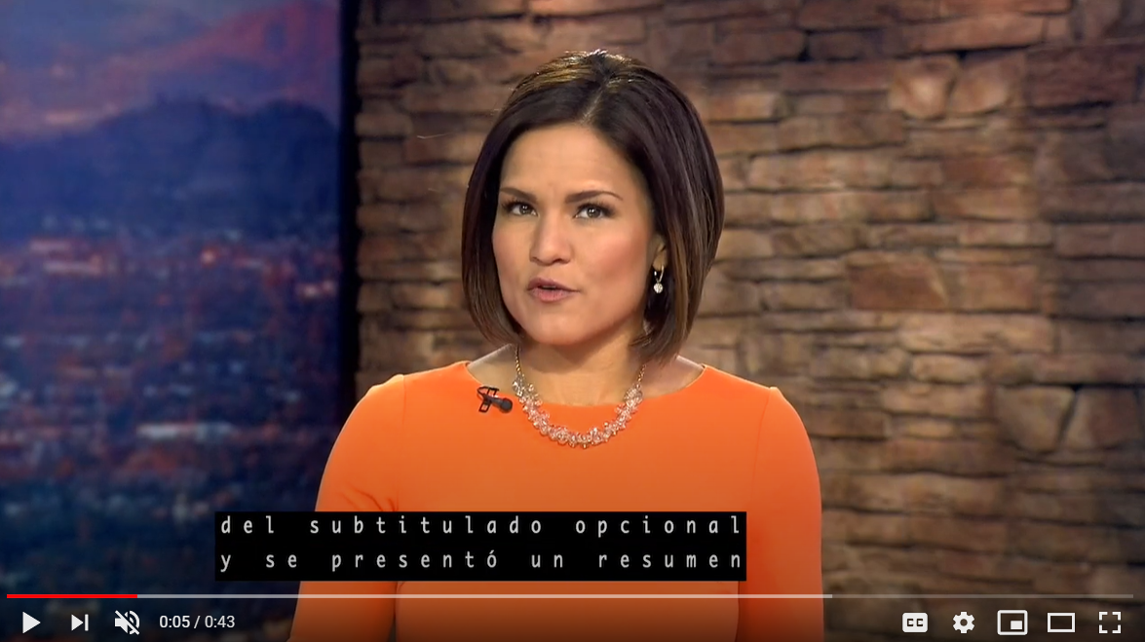
Introducción
Una presentadora de noticias locales nos explica qué es la tecnología ENT.
Los videos de esta presentación cuentan con subtítulos opcionales simulando la tecnología de sala de redacción (ENT) por lo que ilustran algunos de los problemas asociados a la ENT. Al píe de cada video se describen los errores específicos que se usan en los ejemplos.
Haga clic en la imagen o visite el siguiente enlace para ver el video asociado: https://www.youtube.com/watch?v=ZBILbZTeR5g
Duración: 43 segundos
Notes:
Transcripción del video:
En las diapositivas anteriores, se explicó la importancia del subtitulado opcional y se presentó un resumen de las “Buenas Prácticas” estipuladas por la FCC para el uso de la tecnología de sala de redacción electrónica, que se conoce como ENT.
La ENT utiliza los guiones que se escriben para el teleprompter o en el sistema informático de la sala de redacción, para generar los subtítulos opcionales. En las siguientes diapositivas, hallarán consejos prácticos aplicados al uso de ENT, para mejorar la experiencia de sus televidentes.
En algunas de las diapositivas encontrará clips de video simulando el uso de ENT que ilustran algunas de las recomendaciones prácticas que presentamos. Asegúrese de hacer clic en estos videos, para identificar los aspectos del subtitulado opcional que se resaltan en la presentación.

Slide 7
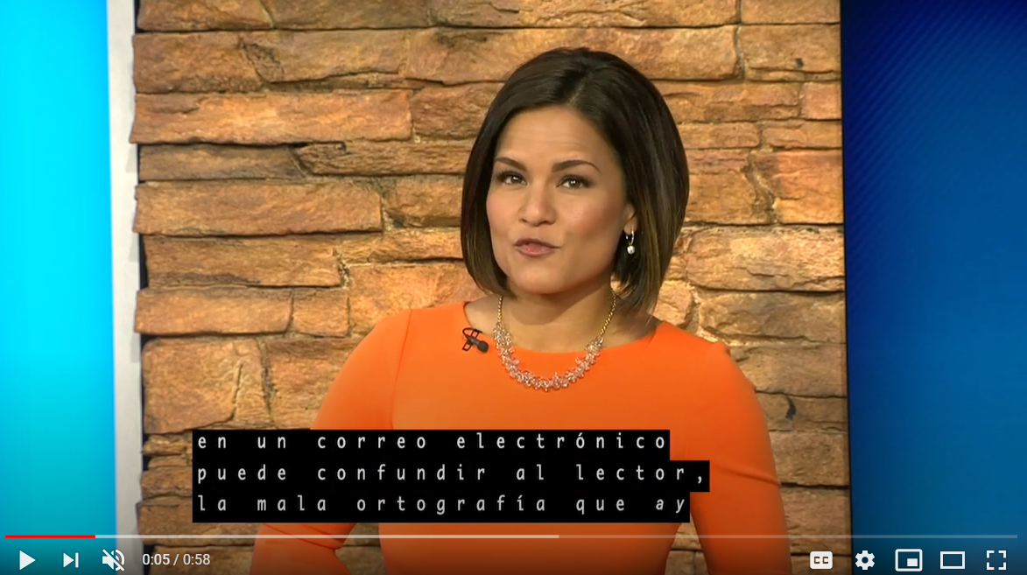
Precisión: Ortografía
Los problemas de ortografía pueden dificultar la comprensión de los subtítulos opcionales:
Tenga cuidado con los homófonos: ay/hay, echo/hecho, has/haz, haber/ a ver
Escriba las palabras y frases en otros idiomas, no las traduzca
Siempre ponga todas las tildes, en especial las diacríticas: si/sí, de/dé, tu/tú
Sea coherente con la ortografía de las palabras
Haga clic en la imagen o visite el siguiente enlace para ver el video asociado: https://www.youtube.com/watch?v=XhsFXfy4iTY
Duración: 58 segundos
Los subtítulos de este video simulan ENT y muestran errores de ortografía como un ejemplo de los errores a evitar.
Notes:
Transcripción del video:
Así como un error tipográfico en un correo electrónico puede confundir al lector, la mala ortografía que ay en los subtítulos dificulta para quienes dependen de estos disfrutar de la programación.
Por ejemplo, en el subtítulo anterior vieron que decía “ay”, en lugar de “hay” con hache. Estos errores pueden cambiar el significado de lo que se dice. Lo mismo sucede con las tildes, hay palabras cuyo significado cambia solo por una tilde, como en “de” y “dé”, la primera es una preposición y la segunda una forma conjugada del verbo “dar”. Haber si se dan cuenta. ¿Está mal, verdad? “A ver” a veces se confunde con “haber”. ¡Puede haber errores por todas partes! También la ortografía debe ser consistente. Hay palabras que se pueden escribir de dos formas y están bien, como “periodo”, que también puede ser “período”, con tilde en la “i”. En este caso no importa la forma de escribirla mientras sea la misma durante todo el programa.
Para que la experiencia del televidente sea very good, es decir “muy buena”, sugerimos que se transcriban las frases que sean en otro idioma.
Para terminar, ¿vieron algunos de los errores en los subtítulos? Sabemos que los guiones de las noticias se escriben rápidamente y con tiempo límite, pero esos errores pueden causar distracción.

Slide 8
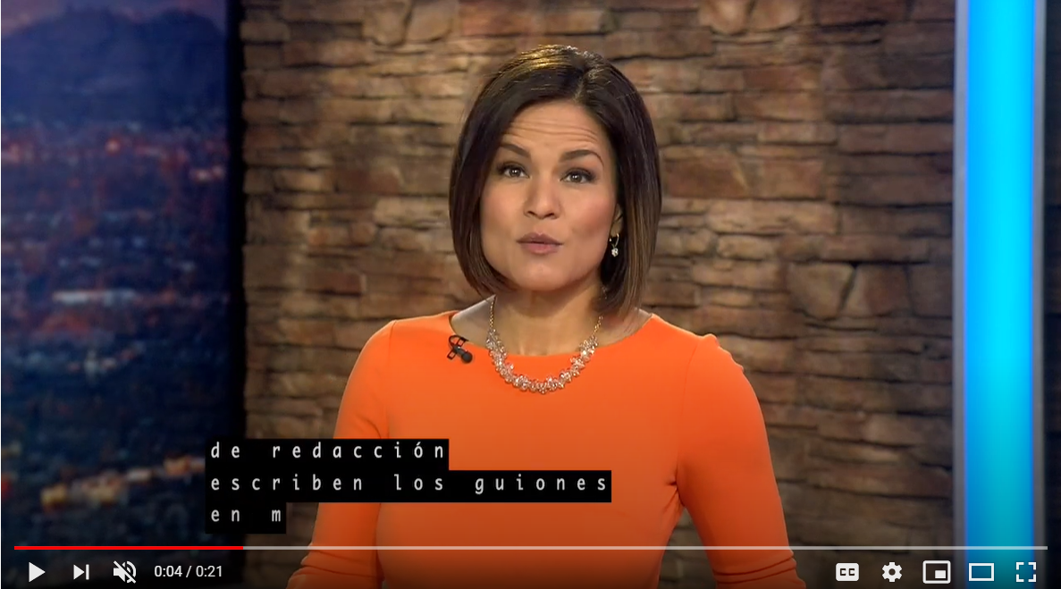
Precisión: Uso adecuado de las mayúsculas
Sea consistente con el formato de la letra.
Es preferible usar mayúsculas y minúsculas, pero asegúrese de que todo el texto se escriba igual
Lea la recomendación del Comité Asesor en Discapacidad- DAC de la FCC sobre el formato del texto: https://www.fcc.gov/document/dac-recommendation-caption-case-formatting
Haga clic en la imagen o visite el siguiente enlace para ver el video asociado: https://www.youtube.com/watch?v=F3HfqYjztv0
Duración: 21 segundos
Los subtítulos de este video simulan el uso de ENT y muestran inconsistencias en el uso de las mayúsculas como ejemplo de formato inadecuado.
Notes:
Transcripción del video:
Muchas, por no decir la mayoría de salas de redacción escriben los guiones en mayúscula sostenida y así aparecen en el teleprompter. Sin embargo, las mayúsculas pueden ser difíciles leer para la audiencia. Sin importar lo que decida, no los mezcle como en este video. Sea consistente. Mantenga todo en MAYÚSCULAS o use tanto mayúsculas como minúsculas, pero quédese con un solo formato.

Slide 9
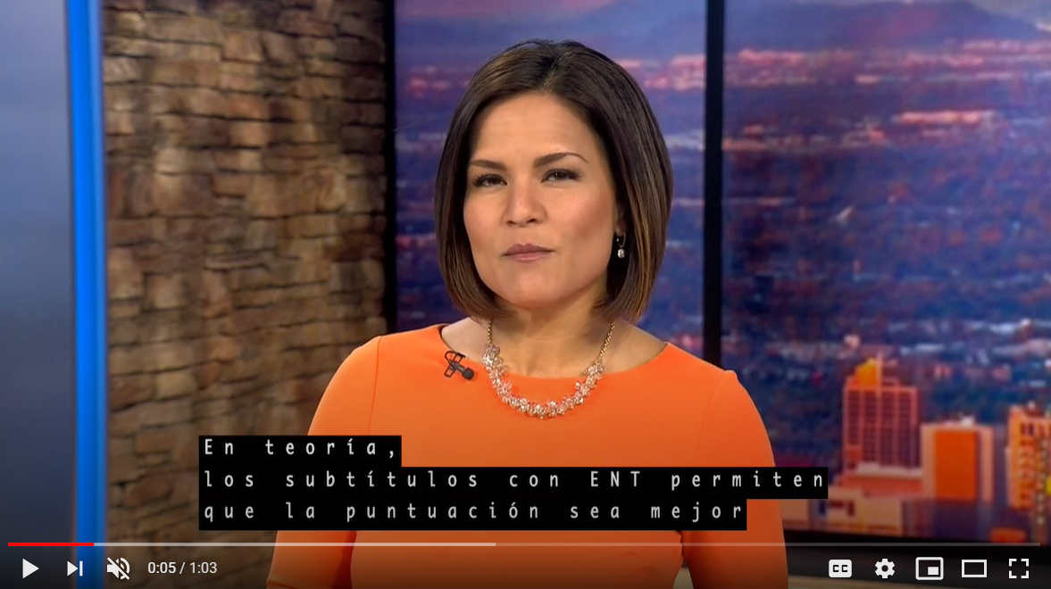
Precisión: Puntuación
La puntuación es fundamental e influye en el significado:
Escriba las citas entre comillas
No use el punto y coma. En los subtítulos ocultos es difícil diferenciarlos de los dos puntos
De ser posible, comience una nueva oración en una línea nueva
Cierre las oraciones con un punto, un signo de interrogación o un signo de exclamación
Ponga “…” cuando alguien deja de hablar en medio de un texto
Haga clic en la imagen o visite el siguiente enlace para ver el video asociado: https://www.youtube.com/watch?v=EpiR8M0jqhQ
Duración: 1:04
Los subtítulos de este video simulan ENT y tienen errores de puntuación para mostrar la necesidad de escribir con la puntuación adecuada.
Notes:
Transcripción del video:
En teoría, los subtítulos con ENT permiten que la puntuación sea mejor porque existe un libreto. ¿Vieron la coma después de “en teoría” y luego las comillas y los signos de interrogación?
Veamos el mismo enunciado sin puntuación: En teoría los subtítulos con ENT permiten que la puntuación sea mejor porque existe un libreto vieron la coma.
Quitar las comas, los puntos y los signos de interrogación hacen que el texto sea más difícil de leer. Cuando no hay un punto u otro signo de puntuación al final de una oración es posible que el subtítulo se muestre todo en una oración muy larga. En este ejemplo de subtítulo ENT comencé oraciones nuevas en una nueva línea, y no usé punto y coma. Después de todo, ¿quién los usa hoy en día?
Para terminar, si es una cita, escríbala entre comillas. Así es más fácil comprender lo que dijo otra persona. Así, entonces el dijo, “por favor, usen comillas porque…”
Eso también. Si alguien deja de hablar en medio del texto escriban una elipsis para indicarlo o parecerá que faltan algunas palabras. Ups, ahí faltó una coma.

Slide 10
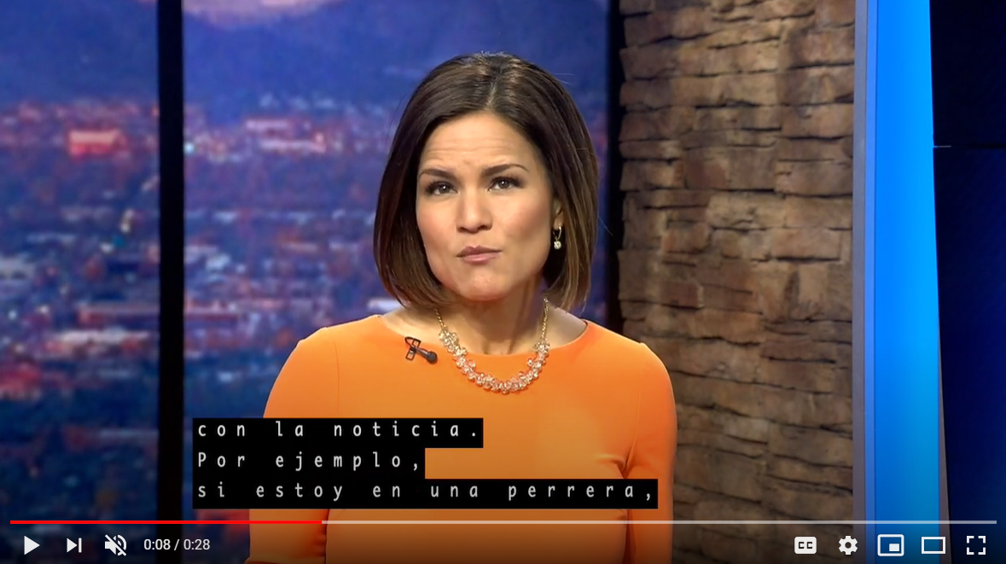
Precisión: Efectos de sonido y notas musicales
Los efectos de sonido ayudan a transmitir significado.
Describa los sonidos en formato “sustantivo-verbo”, como “perro ladrando”, “arma cargando” o “multitud abucheando”
Si la fuente del sonido aparece en pantalla, solo describa el sonido: “cantando”, “vítores y aplausos”
Notas musicales y letras de canciones.
Si en una sección pregrabada hay una canción con letra, incluya la letra en el guion. Si en una sección de la que no hay guion se incluye un fragmento musical, identifíquelo con una nota musical (si el software que usa lo permite)
Intente ser descriptivo al identificar la música. Por ejemplo, “música rock”, “música clásica” o “música country” son descripciones útiles. También sirve el incluir en la descripción el nombre de la canción y el artista de ser posible
Haga clic en la imagen o visite el siguiente enlace: https://www.youtube.com/watch?v=f_0IN664g5M
Duración: 27 segundos
Los subtítulos de este video simulan ENT y muestran qué sucede cuando el audio se corta o hay un silencio, como sucede en los la generación de subtítulos ENT.
Notes:
Transcripción del video:
En las secciones pregrabadas, los sonidos que no aparecen en pantalla suelen estar directamente relacionados con la noticia. Por ejemplo, si estoy en una perrera, el sonido de los perros ladrando puede ser importante para la historia. Puede describirlo en los subtítulos ENT con “perros ladrando”.
Cuando hay música en los segmentos pregrabados, se sugiere escribir “música sonando” en el subtítulo. Si reconoce la letra de la canción, incluirla en el subtítulo ENT será de gran ayuda.

Slide 11
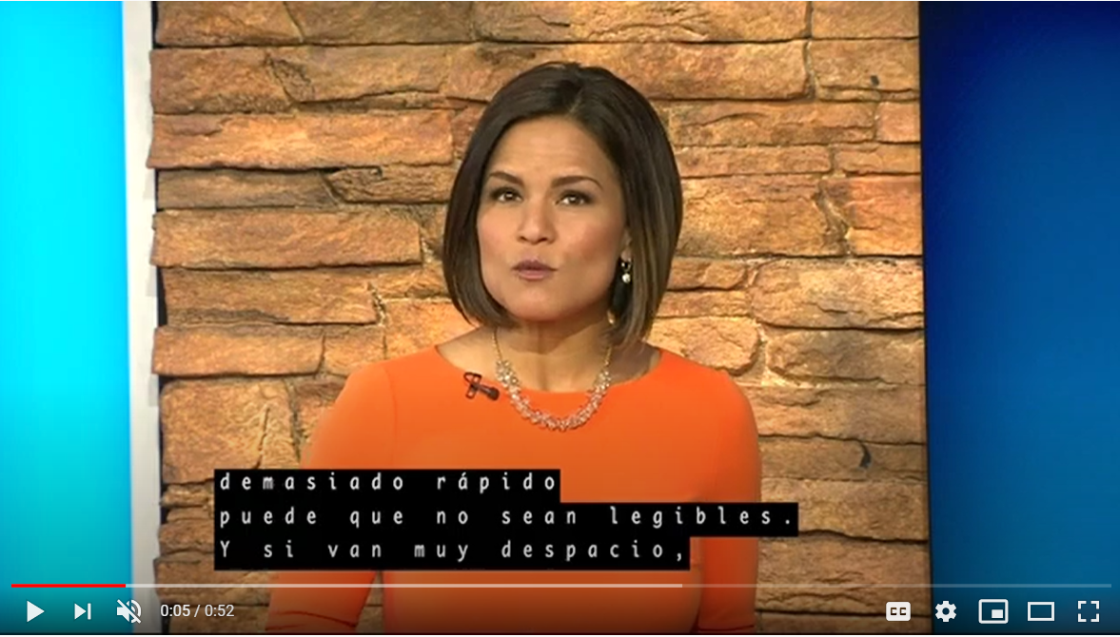
Velocidad de los subtítulos
La velocidad es importante para la legibilidad.
Dé tiempo suficiente a los televidentes para que lean los subtítulos opcionales.
Los subtítulos deben ser legibles y no aparecer mucho antes ni mucho después del hablante, solo con un poco de diferencia.
La persona que controla la velocidad del teleprompter debe ser consciente de que está controlando también la velocidad a la que aparecen los subtítulos opcionales.
Haga clic en la imagen o visite el siguiente enlace para ver el video asociado: https://www.youtube.com/watch?v=qXeqiWexFOw
Duración: 52 segundos
Tenga presente que los subtítulos en este video están cortados para emular la experiencia cuando la velocidad es muy alta o muy lenta, o cuando no hay sincronismo.
Notes:
Transcripción del video:
Si los subtítulos se presentan demasiado rápido puede que no sean legibles. Y si van demasiado despacio, el televidente se puede atrasar. Si bien la velocidad perfecta no existe, la persona del teleprompter debe tener en cuenta que su ritmo afecta al televidente que depende de los subtítulos.
Por ejemplo, vamos a leer el mismo segmento y presentaremos los subtítulos a diferentes velocidades. Veamos.
Si los subtítulos se presentan demasiado rápido puede que no sean legibles. Y si van demasiado despacio, el televidente se puede atrasar. Si bien la velocidad perfecta no existe, la persona del teleprompter debe tener en cuenta que su ritmo afecta al televidente que depende de los subtítulos.
Una vez más, pero ahora muy despacio.
Si los subtítulos se presentan demasiado rápido puede que no sean legibles. Y si van demasiado despacio, el televidente se puede atrasar. Si bien la velocidad perfecta no existe, la persona del teleprompter debe tener en cuenta que su ritmo afecta al televidente que depende de los subtítulos.

Slide 12
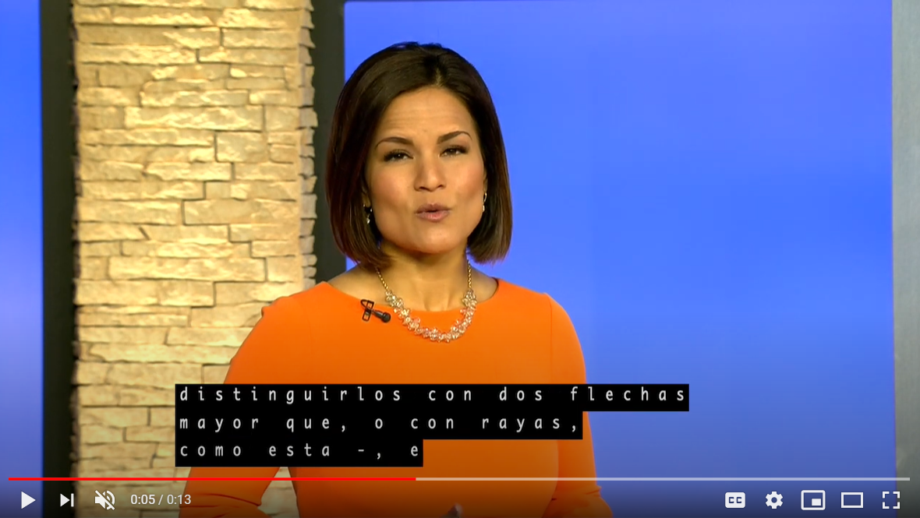
Cambios de hablante
Señale los cambios de hablante en los segmentos pregrabados para indicar quién está hablando.
“>>” o “- -” indica a quienes leen los subtítulos opcionales que hubo cambio de hablante
nota: los símbolos >> no se pueden usar en todos los subtítulos ENT.
De ser posible, incluya el nombre seguido de dos puntos cuando haya cambio de hablante
-- Reportero:
-- George Clooney:
Haga clic en la imagen o visite el siguiente enlace para ver el video asociado:
https://www.youtube.com/watch?v=XZ1R9xqCa3M
Duración: 11 segundos
Los subtítulos de este video simulan ENT.
Notes:
Transcripción del video:
Cuando hay dos hablantes en un segmento con guion, distinguirlos con dos flechas mayor qué, o con rayas, como esta –, es de gran ayuda.
Veamos :

Slide 13
Ubicación de los subtítulos opcionales
Si bien en cada aparato de televisión los subtítulos opcionales se ven diferentes, las cadenas de televisión pueden ubicarlos en la parte alta o baja de la pantalla para prevenir que interfieran con los gráficos.
El estándar de la mayoría de noticieros es dejar los subtítulos opcionales de dos líneas en la parte superior de la pantalla y ocupando todo el ancho (32 caracteres). Así, no se interfiere con los tercios inferiores, resultados de elecciones o franjas de texto con noticias (crawl).
Es posible que ese formato cubra la frente del presentador, pero ese suele ser el mejor de los dos males
Verifique de manera regular la ubicación de los subtítulos opcionales que su estación genera luego de pasar por sus proveedores de cable o satélite, así sabrá cómo es que los televidentes reciben los subtítulos opcionales en su mercado.

Slide 14
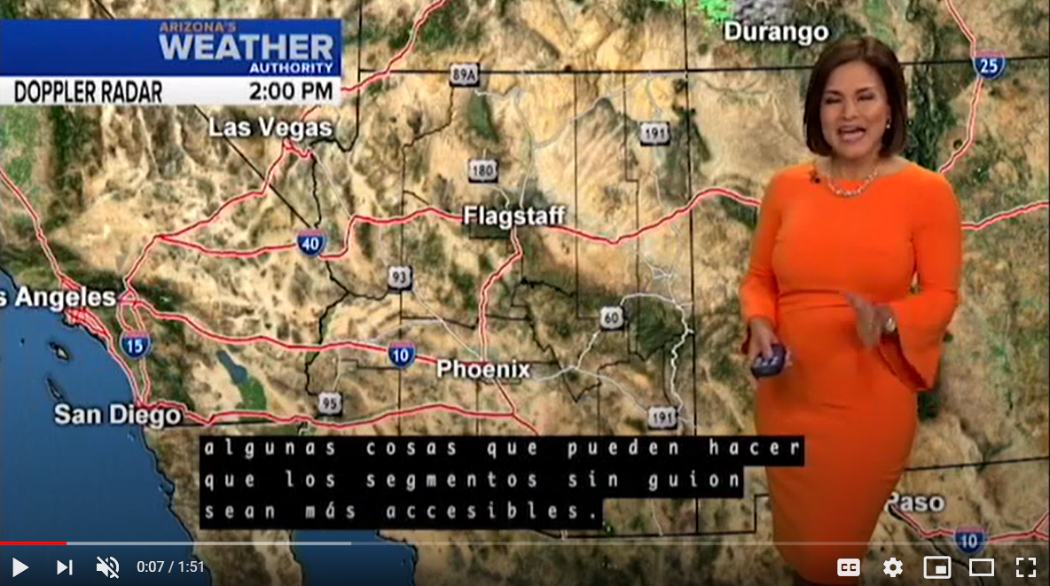
El estado del tiempo y otra programación sin guion
Consejos para hacer que el programa sin guion sea accesible:
Siempre incluya flechas o resalte la información en los mapas.
En los gráficos use palabras completas
Incluya franjas de texto-crawls con la información
De ser necesario, escriba en un pizarrón interactivo
Siga lo más posible al audio al aire al elaborar los guiones del pronóstico del clima
Las estaciones que no puedan tener un guion del pronóstico del clima deben incluir en los subtítulos opcionales un enlace hacia un pronóstico que se pueda leer (no debe ser un video sin subtítulos opcionales)
Para más información sobre requisitos especiales para los reportes del tiempo de emergencia. Haga clic aquí
Haga clic en la imagen o visite el siguiente enlace para ver el video asociado: https://www.youtube.com/watch?v=9kjfusuLHmc
Duración: 1:48
En estos subtítulos ENT falta parte del audio, como puede suceder en el reporte del tiempo. Los coordinadores de ENT deben evitar que los subtítulos opcionales cubran información relevante en pantalla.
Notes:
Transcripción del video:
Ahora, voy a presentar un segmento del tiempo en el que les mostraré algunas cosas que pueden hacer que los segmentos sin guion sean más accesibles. En este caso no hay guion, luego no habrá subtitulado opcional. También voy a deshabilitar el sonido en ciertas partes para que puedan comprender cómo se siente alguien que depende de los subtítulos opcionales en esta sección.
(CC apagado) Este es mi mapa del tiempo: en esta versión los condados están resaltados.
(Audio apagado) La tormenta se dirige hacia el este.
(Audio habilitado) ¿Entendieron que la tormenta se dirige hacia el este? Sería muy difícil tan solo con ese mapa y sin tener audio, ¿verdad? Observe este mapa, con flechas que apuntan en la dirección a la que se dirige la tormenta. Y, en lugar de abreviaturas como TE, escriba “tormenta eléctrica”. Eso también puede ser de ayuda.
Y aquí abajo, esta franja de noticias puede dar más información.
(Audio apagado) La tormenta eléctrica se dirige hacia el este. Se espera que llegue al centro a las 5 p.m.
Voy a habilitar nuevamente los subtítulos ENT porque voy a dar un pronóstico sencillo de tiempo soleado. Esperen tiempo soleado el fin de semana. Temperaturas máximas en 70 y las mínimas en 50.
Si bien en el gráfico aparecieron las temperaturas, no fue así en los subtítulos ENT. A veces es inevitable, debido a que durante un noticiero, el estado del tiempo cambia. Pero en la medida que pueda seguir lo que se dice en el reporte del tiempo, este es mucho más accesible. Se sabe que gran parte del reporte del tiempo es improvisado y la FCC lo acepta. Pero cuando sea posible, para sus televidentes es de gran ayuda que el guion sea lo más preciso posible.
Recuerde que hay normas especiales para los reportes de emergencia. Visite el siguiente enlace para mayor información: www.fcc.gov/general/access-emergency-information-television.
Hablando de saber más, en ocasiones incluir en los subtítulos ENT un enlace hacia el reporte completo del tiempo en línea es de gran ayuda, en especial cuando el tiempo cambia durante el programa. Así –

Slide 15
Esfuerzos adicionales
Identifique y solicite retroalimentación de los líderes de la comunidad de sordos y con dificultades auditivas en su mercado, así como en las oficinas del gobierno estatal, Telecommunications for the Deaf and Hard of Hearing, Inc. (TDI), Hearing Loss Association of America (o envíe un correo electrónico a advocacy@hearingloss.org ), Asociación Nacional de Sordos (NAD) y organizaciones a nivel local.
Haga de este un esfuerzo constante.
Asegúrese de que la información de contacto de la persona encargada de los subtítulos opcionales-CC en su estación de televisión esté siempre disponible en su página web.
Responda cuanto antes a las preguntas de los televidentes.
Contactos en la industria: National Association of Broadcasters- NAB NAB.org

Slide 16
Recursos Adicionales
FCC ENT Small Entities Compliance Guide
Foro del ENT realizado en la FCC el 10 de mayo de 2019, Página del evento
FCC Subtítulos opcionales-CC en la programación en televisión Página web
¿Preguntas? Póngase en contacto con la Oficina de los Derechos de las Personas con Discapacidad en www.fcc.gov/accessibility
FCC Accesibilidad a información de emergencia

